Slide 1
Mikroekonomie 2+1, NPMKB Úvod
Manažerská informatika
Ing. Kamila Turečková, Ph.D.

Slide 2
Okruhy z mikroekonomické části pro SZZ programu Manažerská informatika
7. Teorie racionální volby spotřebitele (optimum spotřebitele a elasticity).
8. Mezičasový výběr spotřebitele.
9. Volba technologie a výroba firmy (nákladové optimum firmy).
10. Všeobecná rovnováha a její předpoklady.
11. Příjmy, náklady a zisk firmy.
12. Chování firmy v podmínkách dokonale a nedokonale konkurenčních trhů.
13. Fungování trhů výrobních faktorů.

Slide 3
Studijní literatura
Základní:
HOŘEJŠÍ, B. et al., 2010. Mikroekonomie. Praha: Management Press. ISBN 978-80-7261-218-5.
Doporučená:
MUSIL, P., 2010. Mikroekonomie: středně pokročilý kurz. Plzeň: A. Čeněk. ISBN 978-80-7380-207-3.
TULEJA, P., P., NEZVAL a MAJEROVÁ, I., 2005. Základy mikroekonomie. Praha: Computer Press. ISBN 80-251-0603-9.
MANKIW, N. G., 2016. Principles of Microeconomics. London: Cengage Learning. ISBN 9781305971493.
Studijní opora Mikroekonomie

Slide 4
Mikroekonomie 2+1, NPMKB Teorie spotřebitele – optimum spotřebitele
1/8
Manažerská informatika
Ing. Kamila Turečková, Ph.D.

Slide 5
Obsah problematiky
Rozpočtové omezení
Linie rozpočtu
Užitek a užitečnost
Kardinalistické pojetí
Celkový a mezní užitek
Ordinalistické pojetí
Indiferenční analýza
Typy indiferenčních křivek
Optimum spotřebitele

Slide 6
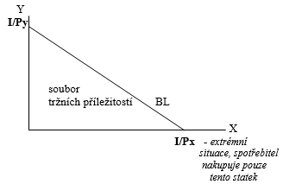
Rozpočtové omezení a linie rozpočtu
rozpočtové omezení spotřebitele: objem finančních prostředků, které má spotřebitel k dispozici a které rozděluje na nákup dvou statků:
BL: I = P_{x}* X + P_{y}* Y
rozpočtové omezení v grafické podobě označujeme linie rozpočtu (BL)
soubor spotřebních košů, které může tento spotřebitel získat při dané úrovni důchodu a daných cenách, pak označujeme jako množinu tržních příležitostí
směrnice linie rozpočtu se nazývá mezní míra substituce ve směně:
MRS_{E} = Px / Py nebo -Δy / Δx
změny linie rozpočtu
rovnoběžný posun (změna důchodu)
pootočení, změna směrnice (změna ceny/cen statků)

Slide 7
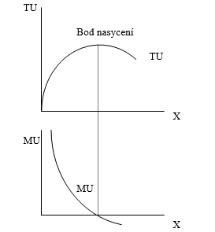
Užitek, užitečnost Kardinalistické pojetí užitku
Užitek je subjektivní pocit uspokojení potřeby ze spotřeby statku. Cílem racionálně chovajících se spotřebitelů je maximalizace svého užitku. Statek v souvislosti s užitkem může být:
žádoucí, kladný (statky s pozitivní preferencí)
nežádoucí, záporný (statky s negativní preferencí)
neutrální (statky lhostejné)
Kardinalisté považují užitek za přímo měřitelný
celkový užitek (TU) vyjadřuje celkové upokojení potřeb při spotřebě daného množství statků
mezní užitek (MU) definujeme jako přírůstek celkové užitečnosti změněný spotřebou statku X o jednu jednotku
bod nasycení – TU je maximální
když TU je maximální, pak MU = 0
zákon klesajícího mezního užitku (1. Gossenův zákon)
kladná klesající část funkce MU vyjadřuje individuální poptávkovou křivku spotřebitele po statku X

Slide 8
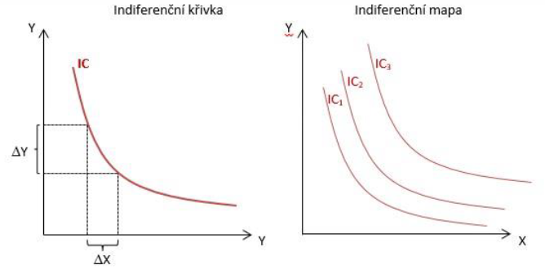
Ordinalistické pojetí užitečnosti - indiferenční křivka
užitek a jeho úroveň nelze měřit
lze seřadit kombinace statků podle vnímání jejich užitku na ordinální škále
indiferenční křivka (IC) je množina kombinací statku X a Y se stejným celkovým užitkem
sklon IC vyjadřuje poměr v němž je spotřebitel „ochoten“ nahrazovat (substituovat) statek X statkem Y ve svém spotřebním koši, aniž se změní jeho celkový užitek, nazýváme ho mezní míra substituce ve spotřebě (MRS_{C})
MRS_{C} = MU_{x}/MU_{y} nebo -Δy / Δx
x
Tvar IC závisí na: (1) poměru v němž je spotřebitel ochoten nahrazovat jeden statek druhým a (2) vztahu z hlediska spotřebitelem projevených preferencí:
statky žádoucí – statky s pozitivní preferencí (Goods)
statky nežádoucí – statky s negativní preferencí (Bad)
statky lhostejné – statky neutrální (Neuters)
dokonalé substituty
dokonalé komplementy

Slide 9
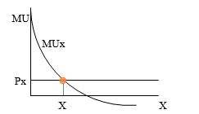
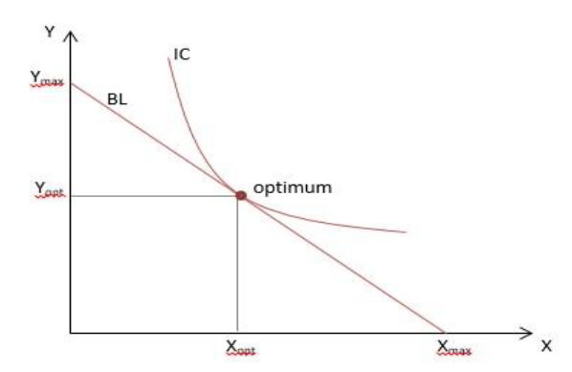
Optimum spotřebitele
Kardinalistické pojetí
spotřebitel je závislý pouze na svých preferencích
TUmax →MU=0
spotřebitel je závislý na preferencích i ceně statků
jeden statek: MUx = Px
více statků: MUx / Px = MUy / Py = …
poslední koruna vynaložená na statek X přinese stejný užitek jako poslední koruna vynaložená na statek Y
Ordinalistické pojetí
jedná se o bod dotyku BL s nejvýše dostupnou IC, směrnice obou křivek se rovnají:
𝑀𝑅𝑆_{𝐶}=𝑀𝑅𝑆_{𝐸}
MU_{X}/MU_{Y}=P_{X}/P_{Y}
MU_{X}/P_{X}=MU_{Y}/P_{Y}

Slide 10
Děkuji za pozornost.

